Slide 1
Занятие на свободную тему «Здравствуй, лето»
подготовила:
Иванова Светлана Викторовна,
педагог объединения «Декор»
«ЦДТ» Вахитовского района г.Казани

Slide 2
Чем пахнет лето?
Лето пахнет земляникой,
Тёплым дождиком, клубникой.
Пахнет лето огурцами
И душистыми цветами,
Серебристою рыбёшкой,
И прохладною окрошкой.
Лето пахнет синим морем,
Хвойным лесом, чистым полем,
Яблоками и грибами,
И созревшими хлебами,
А ещё пчелиным мёдом,
Увлекательным походом,
Мятой, клевером, полынью,
Ароматом груш и дыни.
Много запахов у лета,
Не расскажешь до рассвета,
Лето очень вкусное
И ничуть не грустное.
(Н. Анишина)

Slide 3
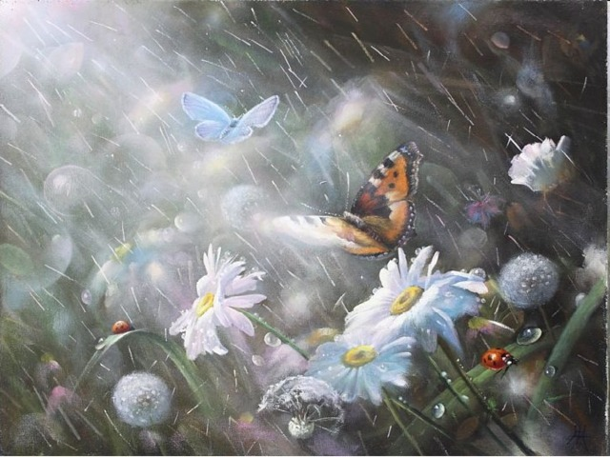

Slide 4
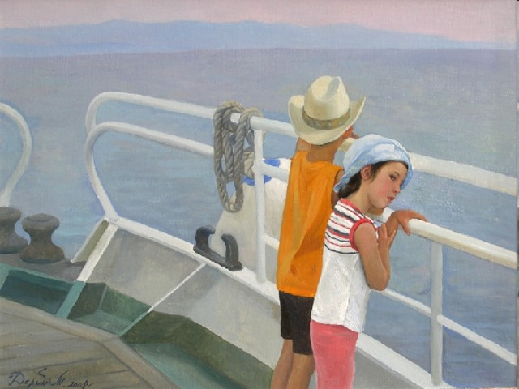

Slide 5
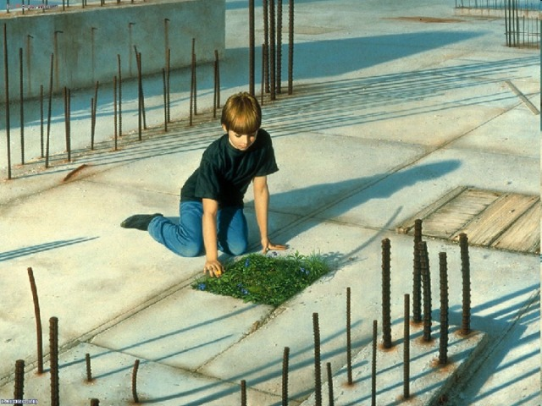

Slide 6
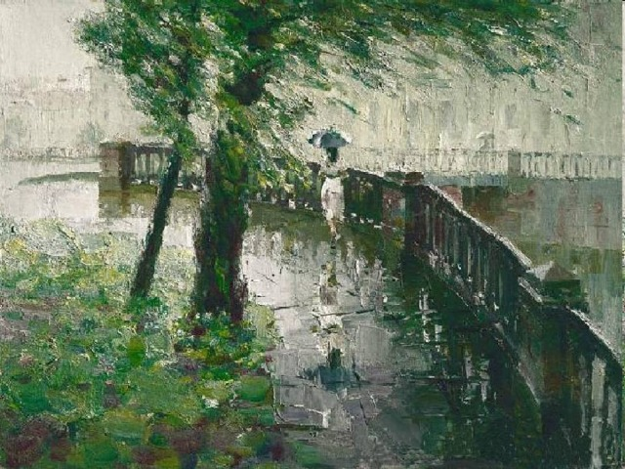

Slide 7
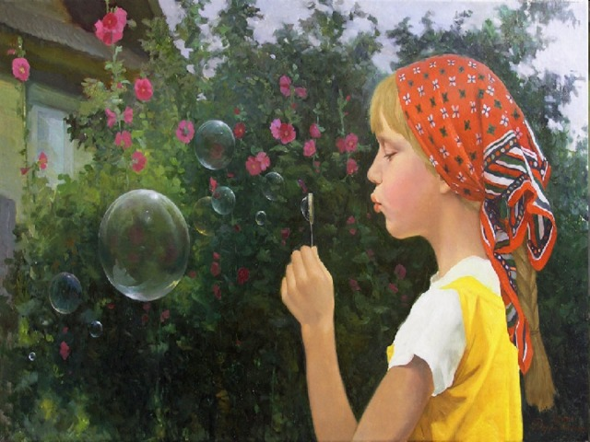

Slide 8
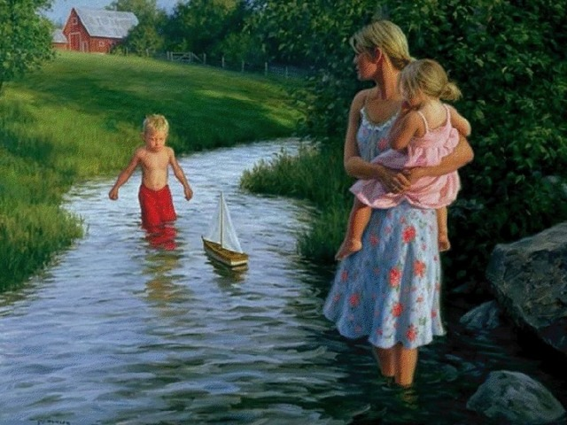

Slide 9
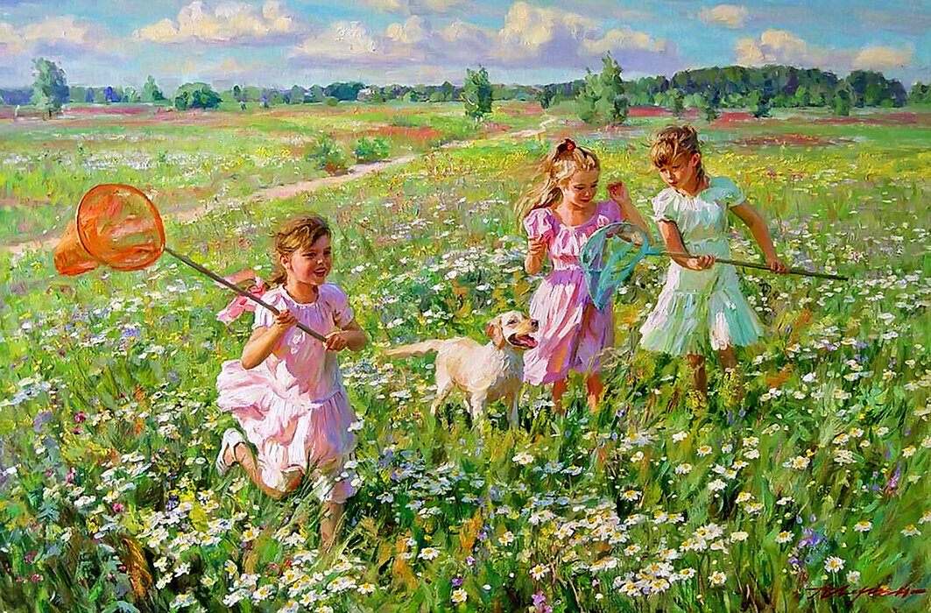

Slide 10
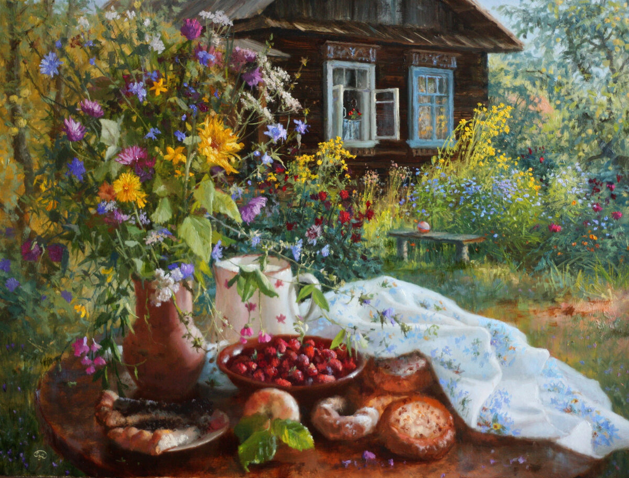

Slide 11
Творческое задание
Нарисуйте свое представление о лете

